Slide 1
Denumirea și adresa unității școlare de ÎPT/companiei , website
LICEUL TEHNOLOGIC „GHEORGHE IONESCU-SESEȘTI ” COMUNA VALEA CĂLUGĂREASCĂ
Județul Prahova, Sat Valea Popii, Strada Gheorghe Ionescu-Sisești, Nr.4
Cod Postal 107620, Telefon 0244/235809, email: gsagricol@gmail.com, web site: www.caghis.ro
2. Descrierea activității / parteneri implicați
Acţiune de promovare a IPT-ului ,prof.: Petre Adriana Cătălina, Petre Mihaela, şi Marin Florentina
3. Dovezi ale succesului
Prezentare power point a domeniului de activitate alimentaţie publică, calificari învăţămant profesional Bucătar şi Tehnician in gastronomie.
4. Planuri de viitor
- creşterea numarului de colaborari cu agenţii economici;
- implicarea în proiecte;
- participarea la targuri, expoziţii ce au legatură cu domeniul alimentaţie publică;
- conceperea de proiecte pentru accesare fonduri europene.
Persoana de contact/ date de contact
Dir. Adjunct Necula Vasilica telefon: 072220866, e-mail: neculavali@yahoo.com
CENTRUL NAȚIONAL DE DEZVOLTARE A ÎNVĂȚĂMÂNTULUI PROFESIONAL ȘI TEHNIC
Strada Spiru Haret, nr. 10-12, sector 1, București
Telefon: 021-311.11.62, 021-312.11.61, Fax: 021-312.54.98, E-mail: registratura.cndipt@gmail.com, tvet@tvet.ro

Slide 2
Catedra de Alimentaţie Publică
Specializări:
BUCĂTAR pentru învățământul profesional de 3 ani
TEHNICIAN IN GASTRONOMIE pentru învățământul liceal

Slide 3
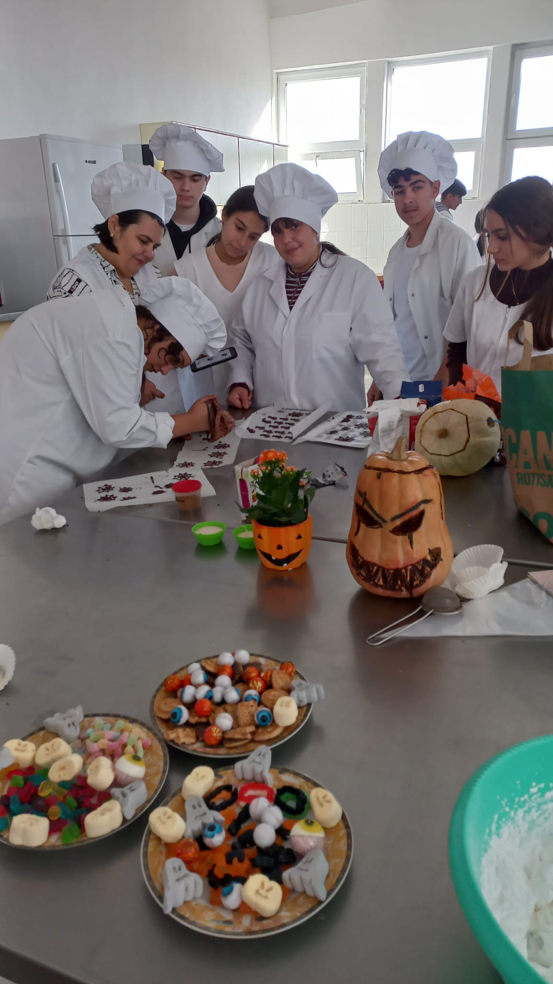
BUCĂTAR
Clasa a X-a A Profesională
Calificarea: Bucătar
Agenţi economici:
Casa Pandele, Valea Călugărească; Casa Timis, Chitorani; Tgo Invest SRL , Valea Călugărească şi Casa Cocela, Urlaţi.

Slide 4
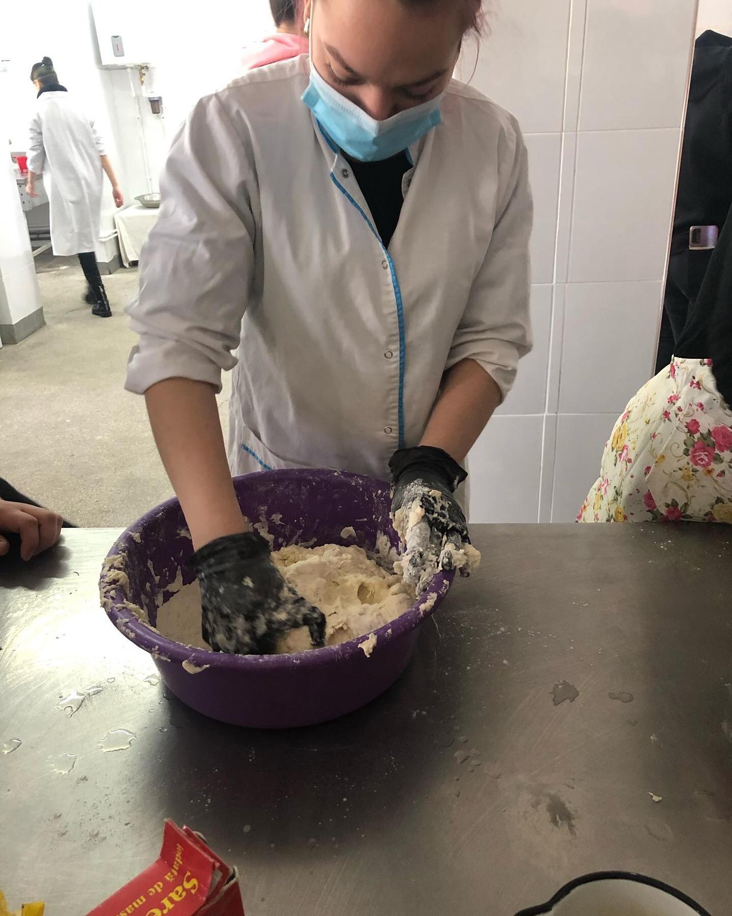
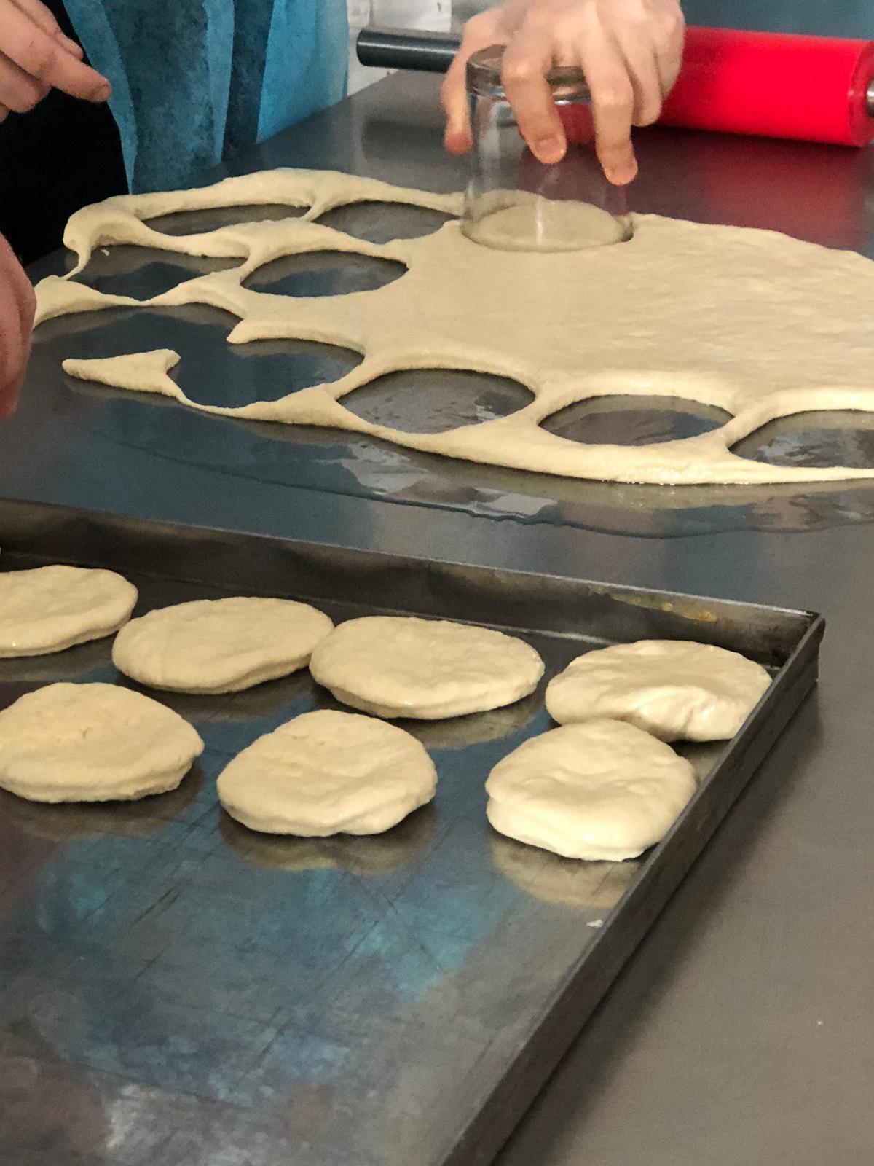

Slide 5
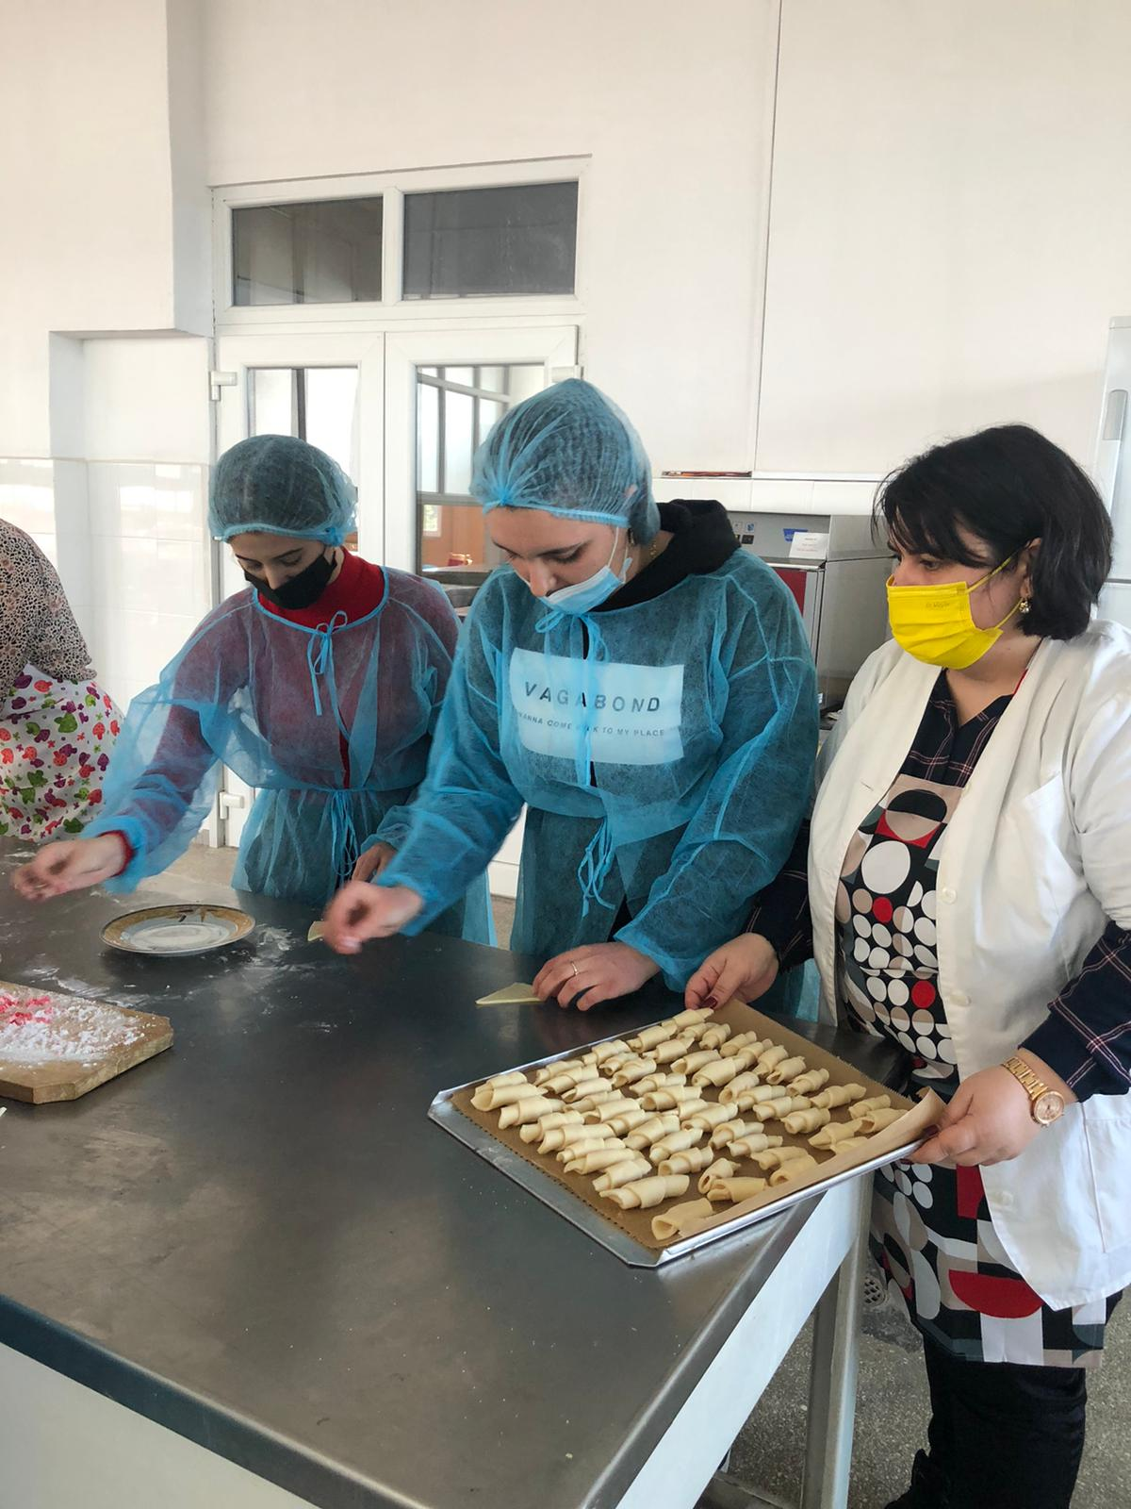
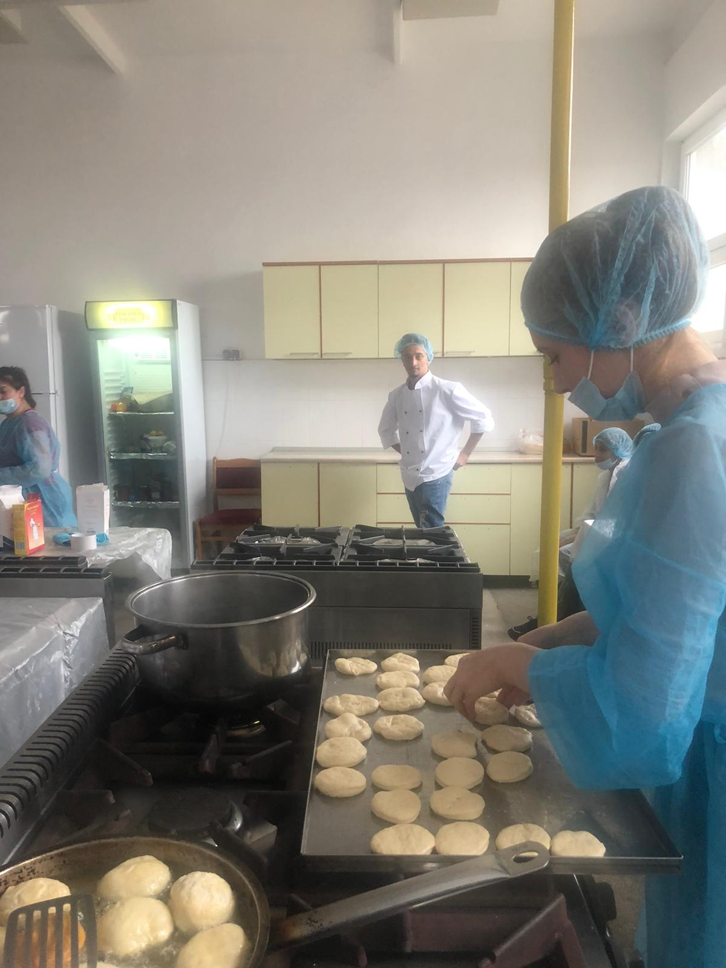

Slide 6
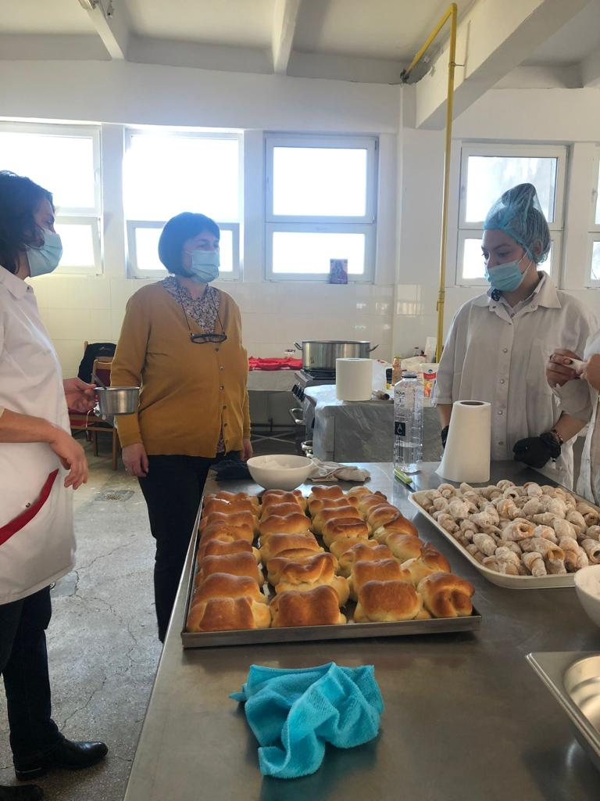
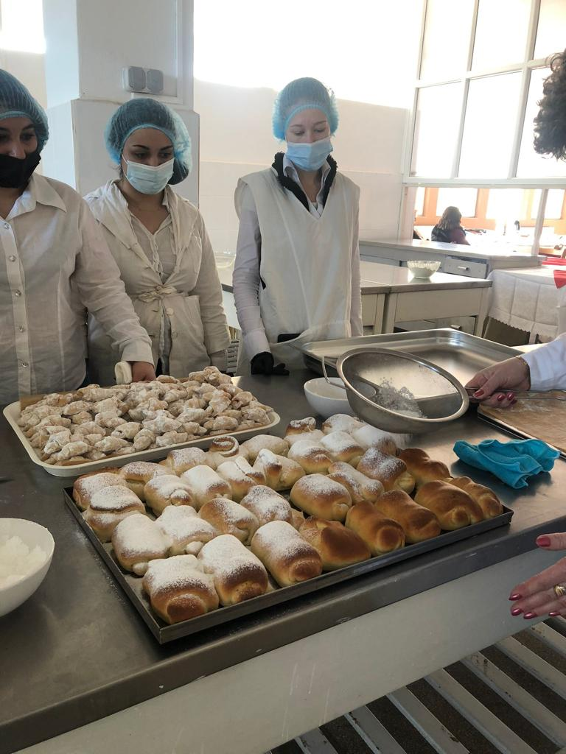

Slide 7
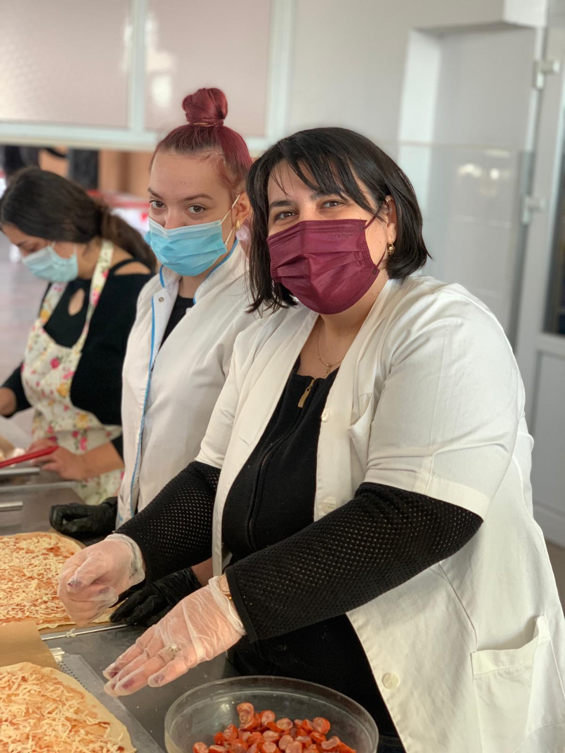
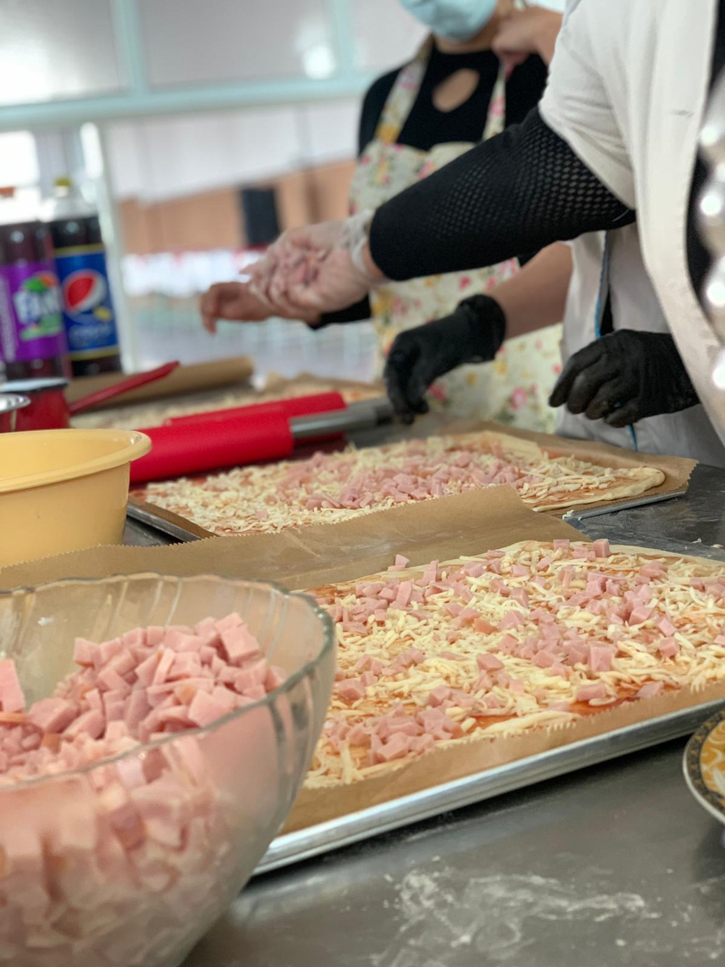
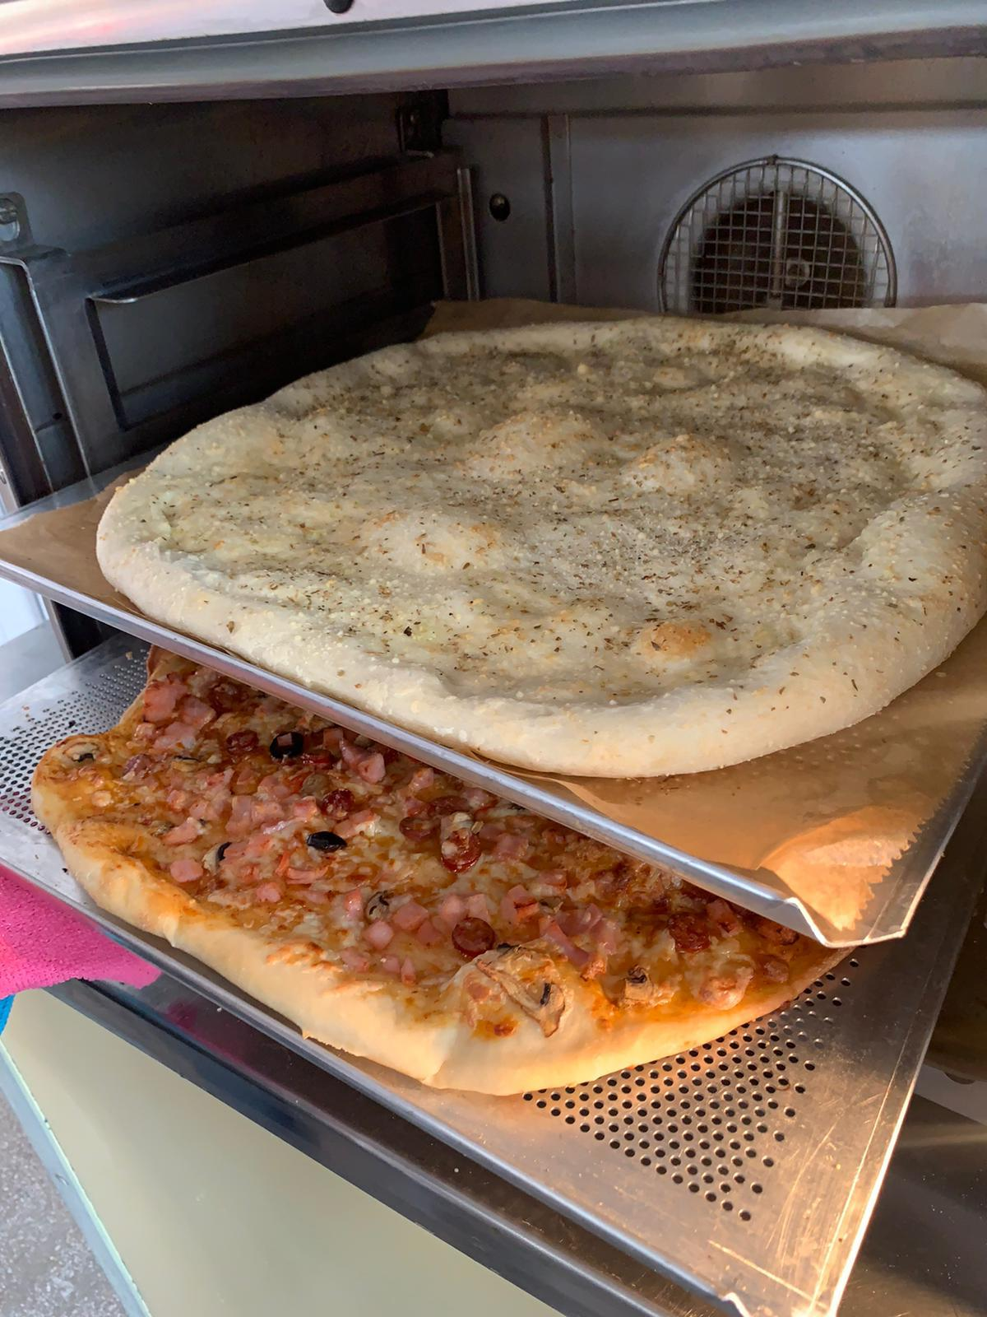

Slide 8
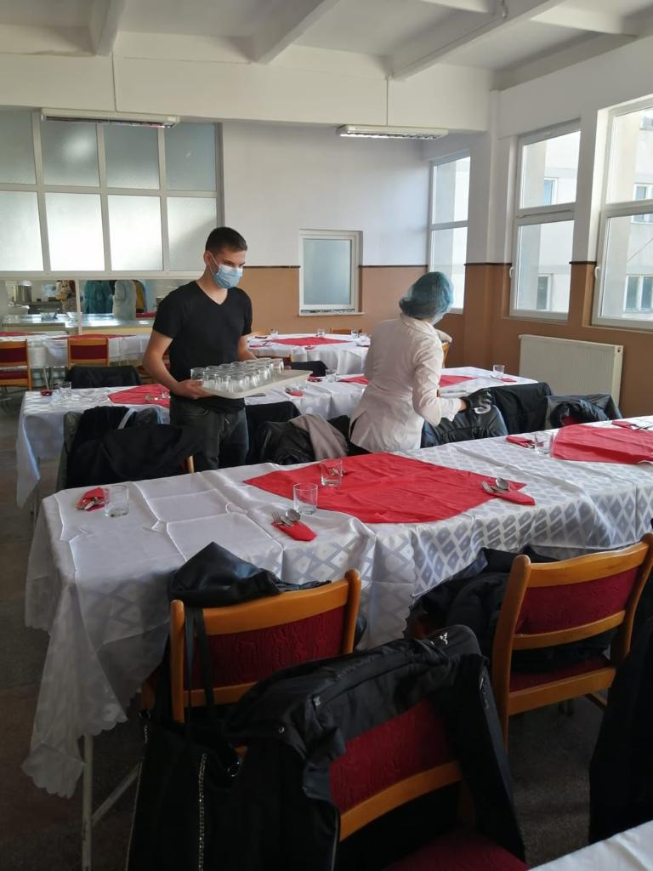
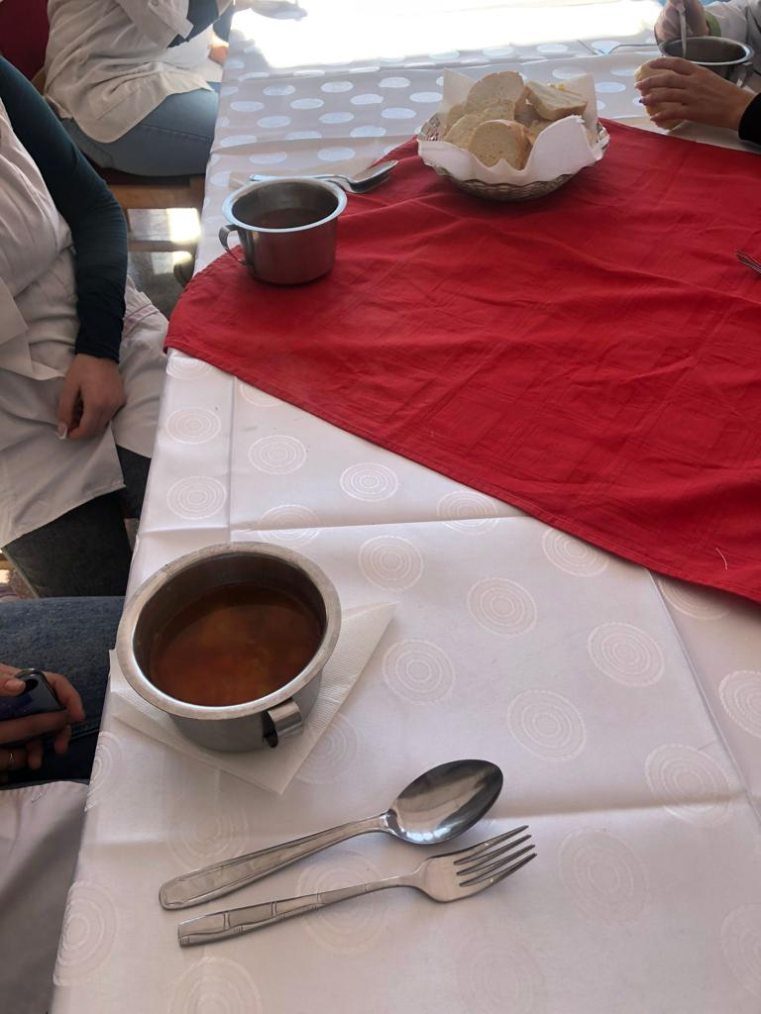

Slide 9
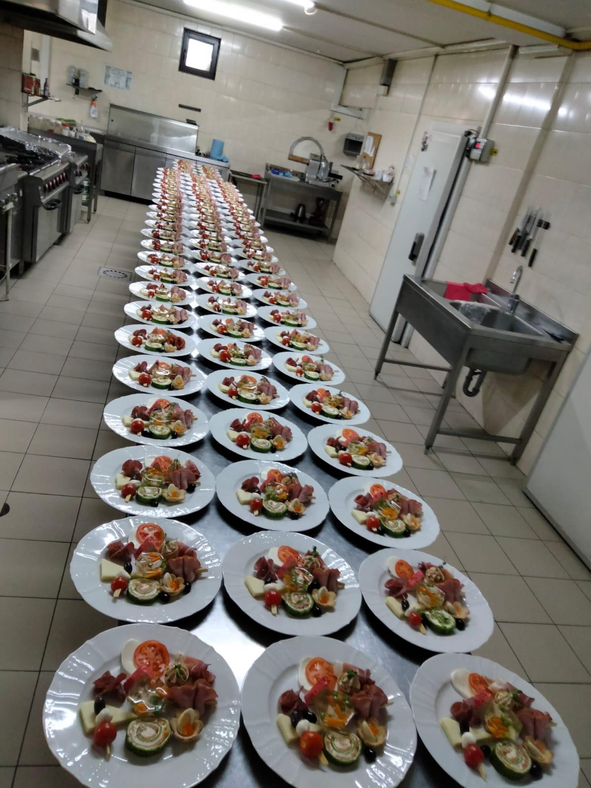

Slide 10
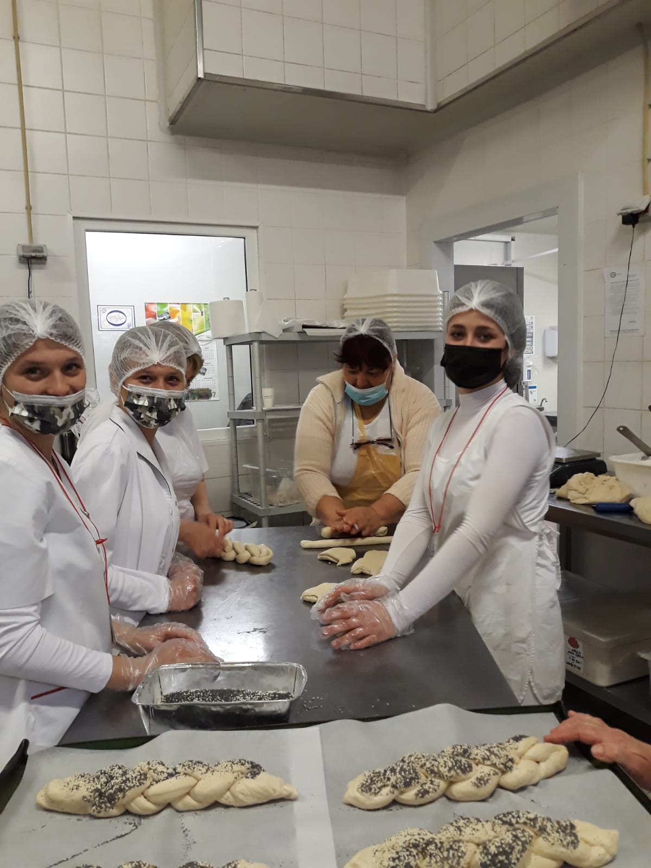
Clasa a XII-a A
Calificarea:
Tehnician in gastronomie
Agenti economici:
Casa Pandele, Valea Călug.;SC. Domination SRL, Bucov; Tgo Invest SRL , Valea Călug. şi Casa Cocela, Urlaţi.
Tehnician in gastronomie

Slide 11
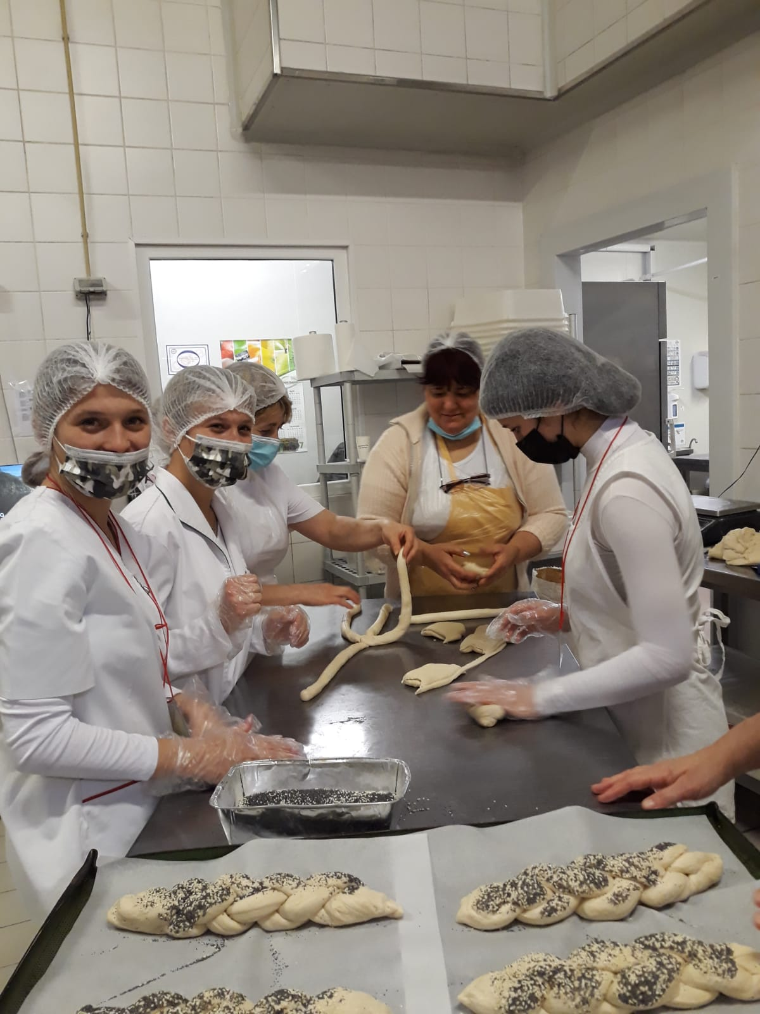
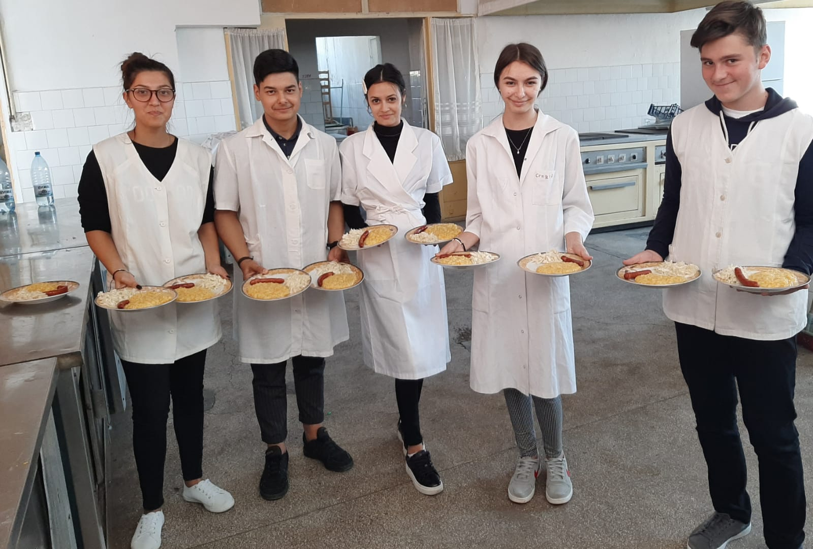

Slide 12
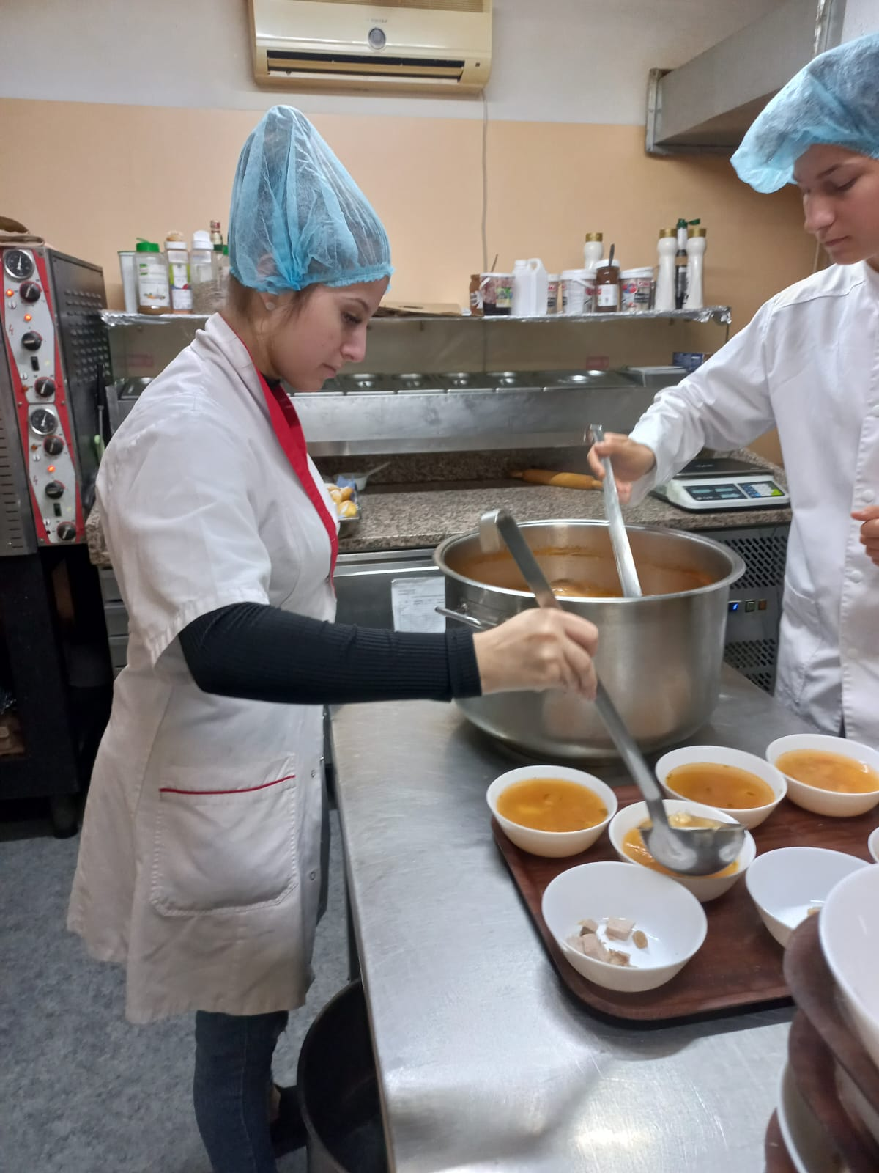

Slide 13
